Slide 1
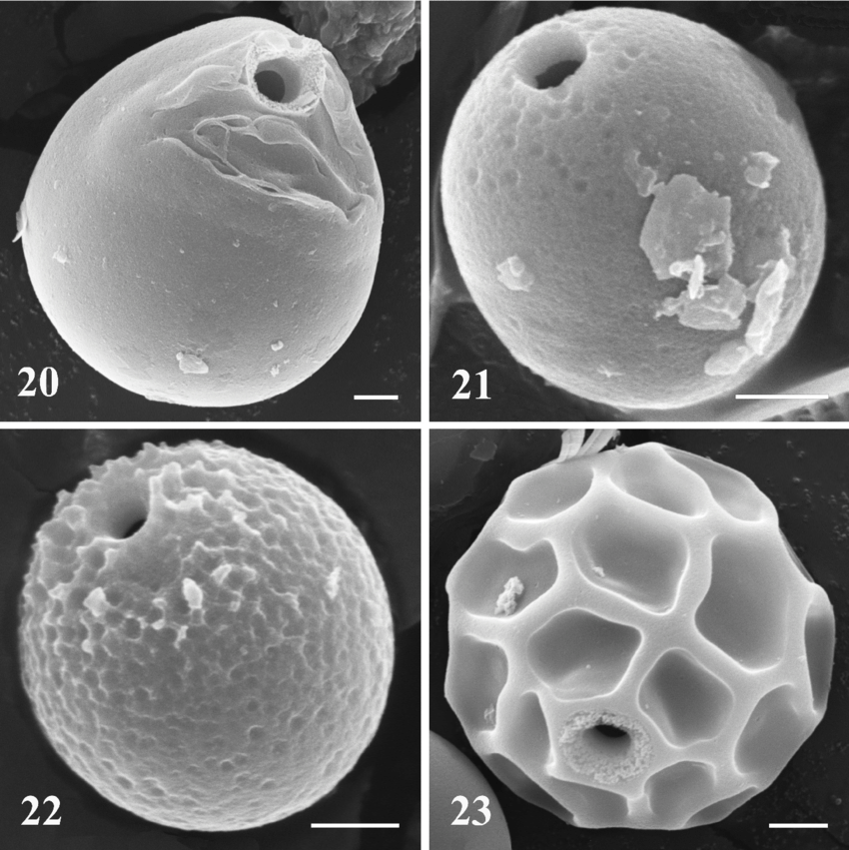
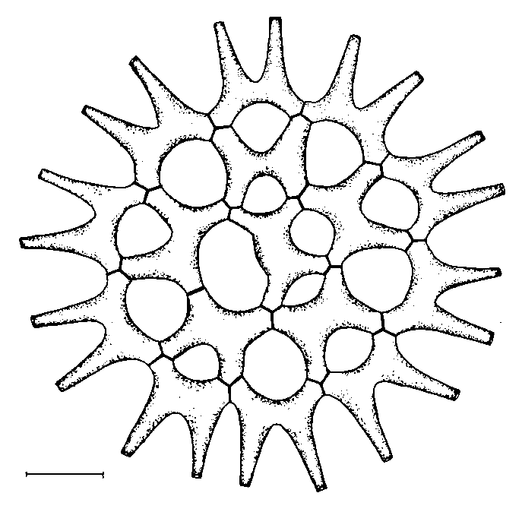
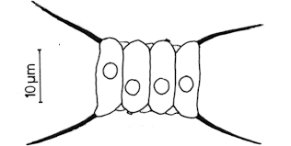
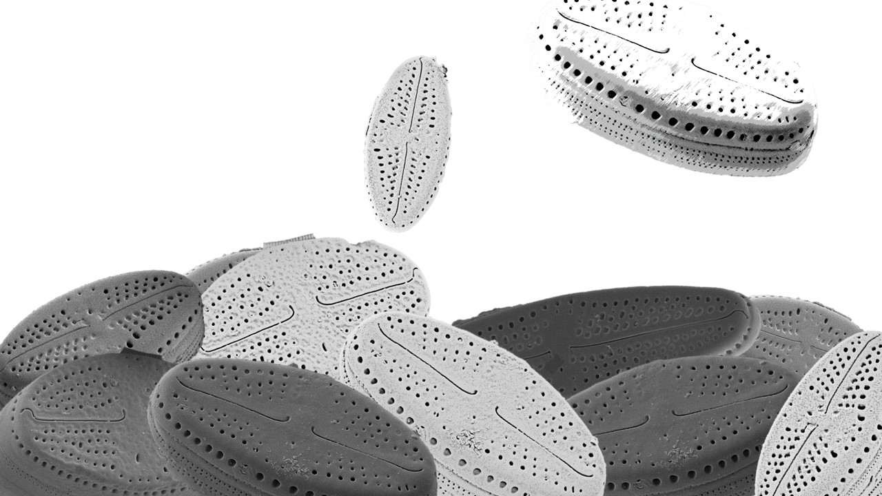
Řasy v paleolimnologii

Slide 2
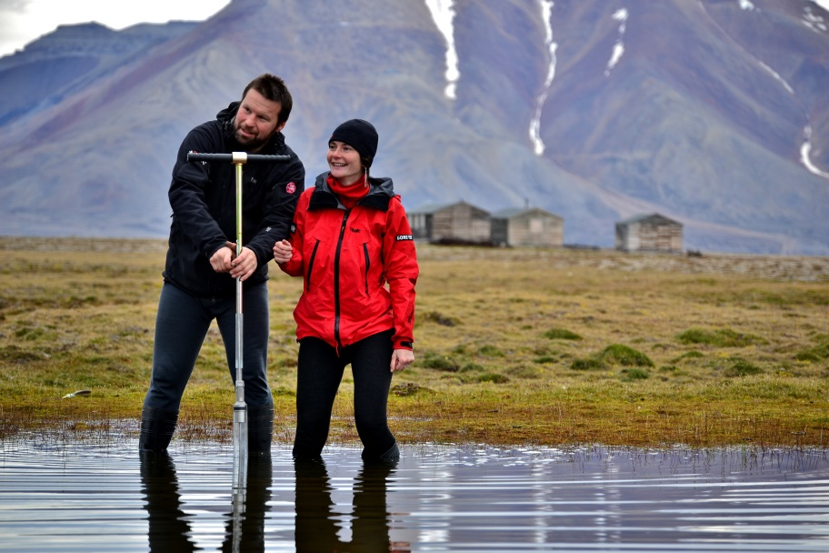
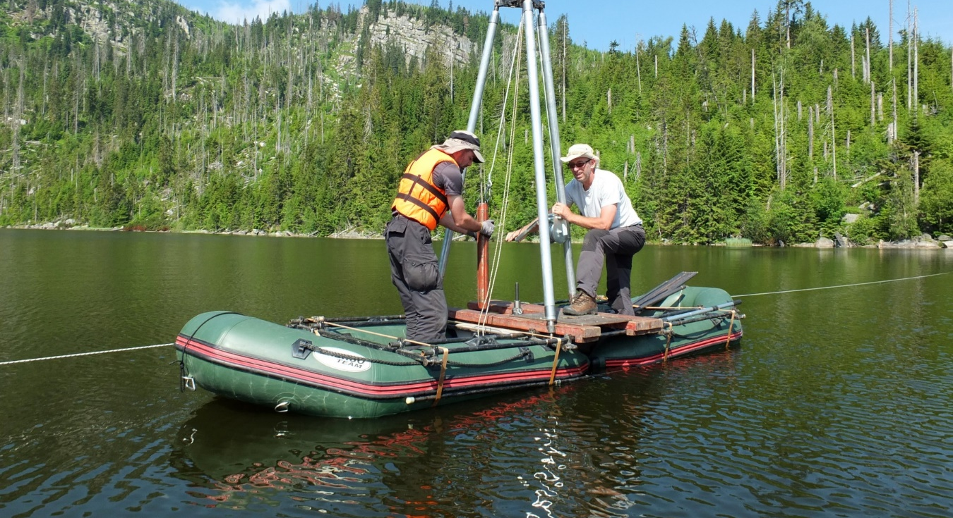
(Paleo)limnologie
limnologie: věda studující recentní jezera
především fyzikálně-chemické vlastnosti jejich vod a vztahy mezi organismy, které v těchto vodách žijí
studiem fosilních jezer se zabývá paleolimnologie
řasy: paleoekologické rekonstrukce prostředí zaniklých jezerních ekosystémů

Slide 3
Archivy
informace o vzniku, vývoji a zániku jezerního ekosystému
3 základní typy:
jezerní voda
geomorfologie jezera (tvar a stupeň deformace dna a pobřeží)
sedimenty
rekonstrukce podle změn druhového složení řas

Slide 4
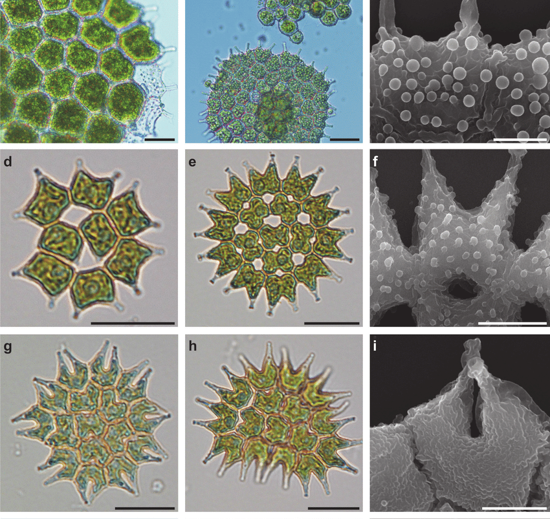
Jaké řasy lze využít?
Jen ty, co se dobře zachovávají
Třída Chlorophyceae: Pediastrum, Scenedesmus, Desmodesmus: SPOROPOLENIN
Stomatocysty zlativek: KŘEMÍK
Schránky rozsivek: KŘEMÍK

Slide 5
Sedimenty
Kombinace různých proxy
Pyl
Makrozbytky
Cysty zlativek (chrysomonád)
Perloočky
Krytenky
Lasturnatky
Dírkonošci
Pakomáři
Schránky rozsivek
chemismus vody
fyzikální vlastnosti prostředí
klimatické poměry a změny

Slide 6
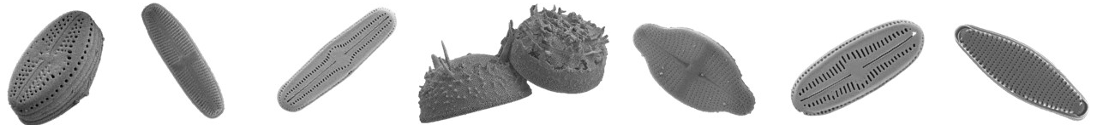
Zachování rozsivek v sedimentech
Nejhorší v kyselém prostředí
Špatné zachování při:
vysokém tlaku
vysoké teplotě
vysokém stupni proudění
malé velikosti frustul
Roli hraje stupeň silicifikace schránek

Slide 7
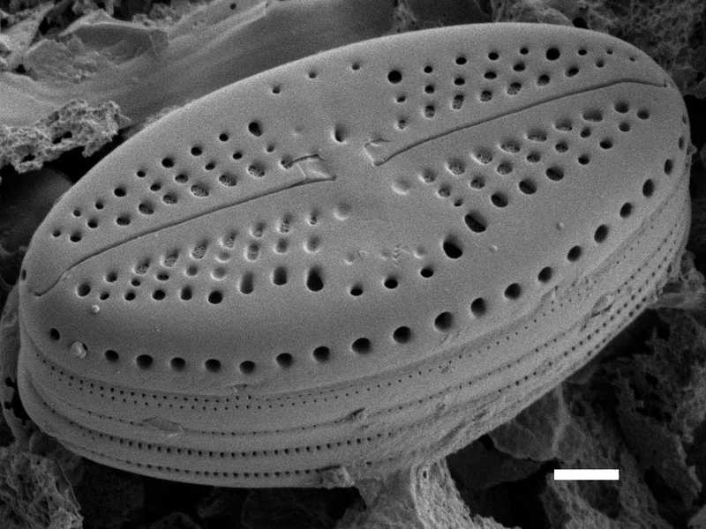
Rozsivky v sedimentech
Schopny spolehlivě indikovat vlastnosti prostředí
Výborné zachování
Důležité srovnání s recentními daty
Rekonstrukce fyzikálních parametrů prostředí:
výška hladiny vody, světelné podmínky, teplota a cirkulace vody
Chemické parametry: chemismus vody, množství živin (především N a P), koncentrace uhlíku, pH, konduktivita a salinita

Slide 8
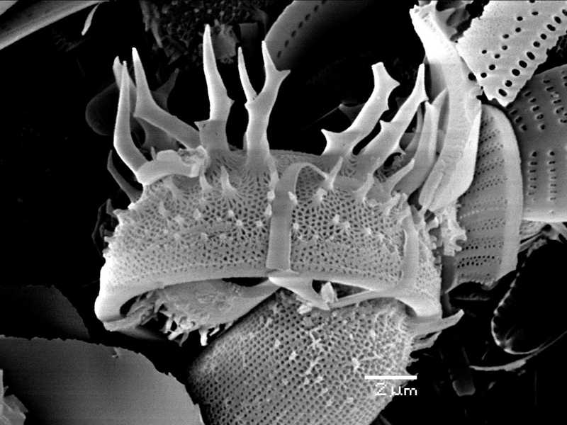

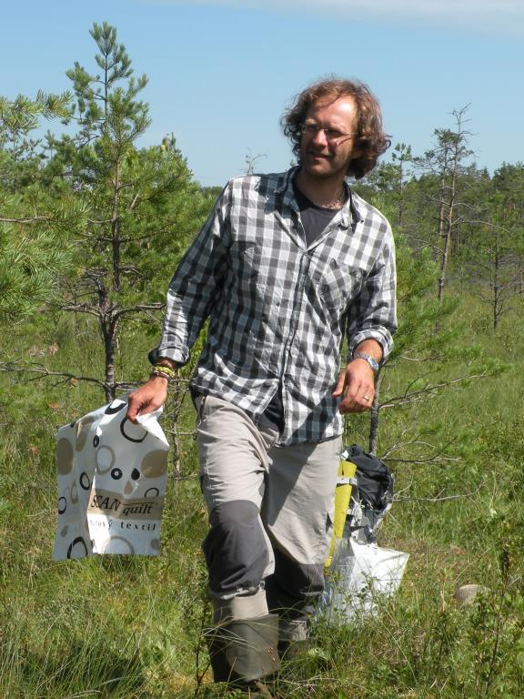
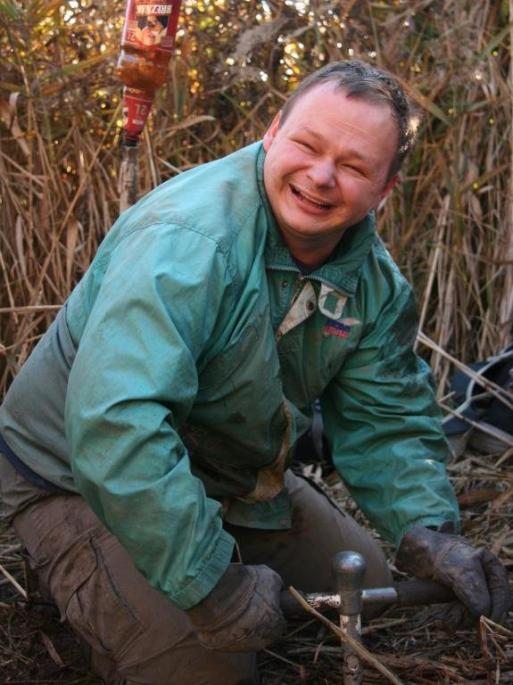
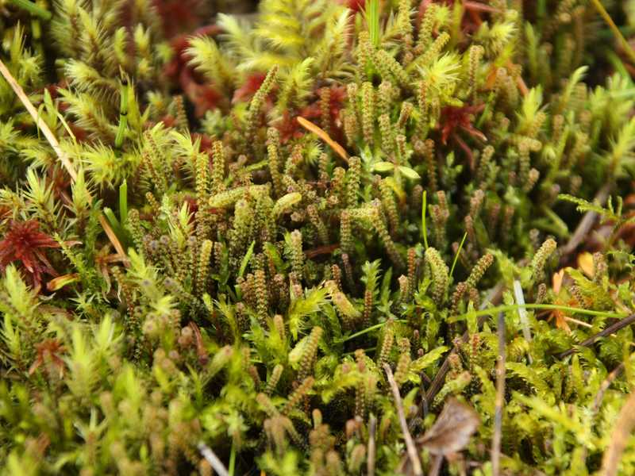
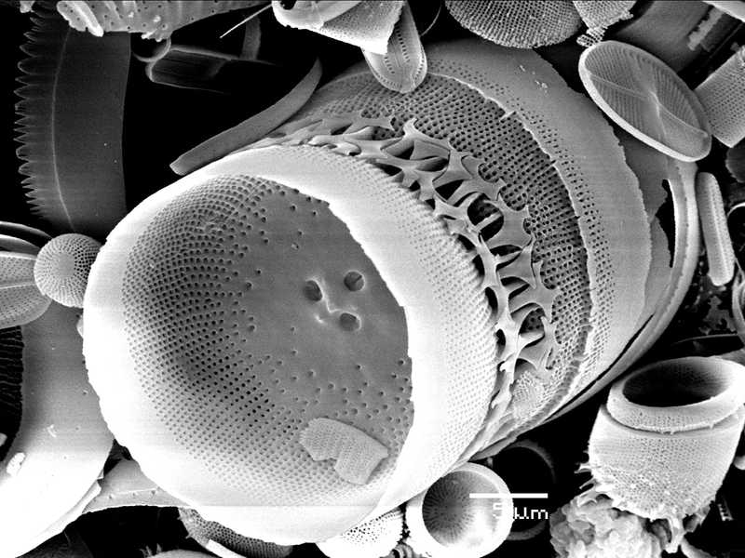
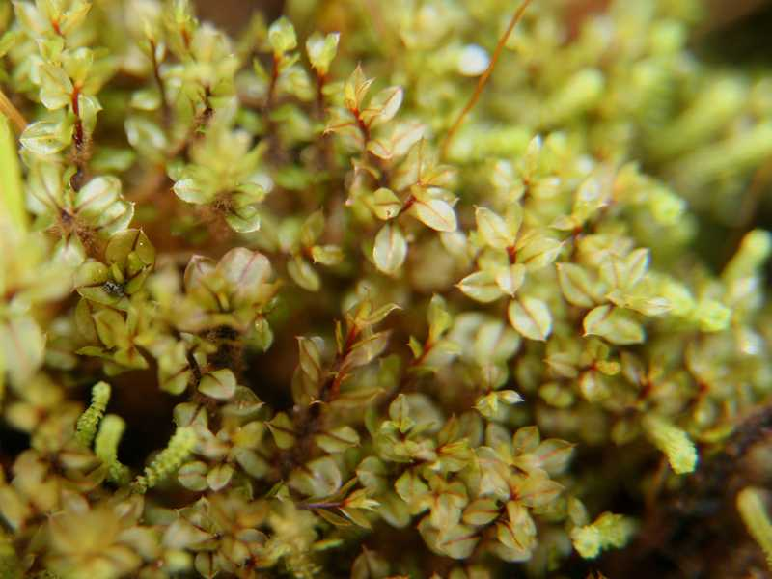
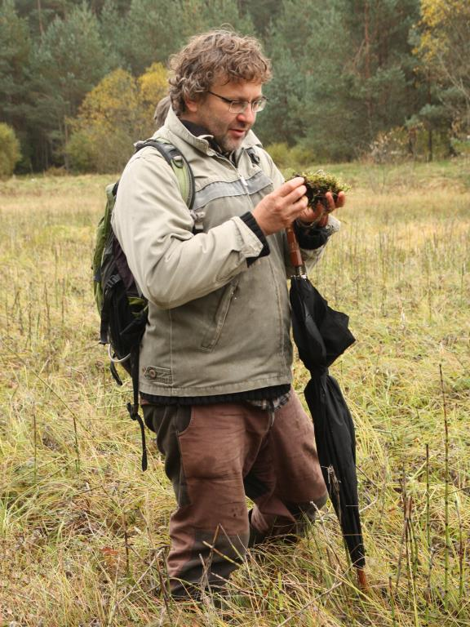
Tým na UBZ
Petra Hájková
Michal Horsák
Libor Petr
Michal Hájek

Slide 9
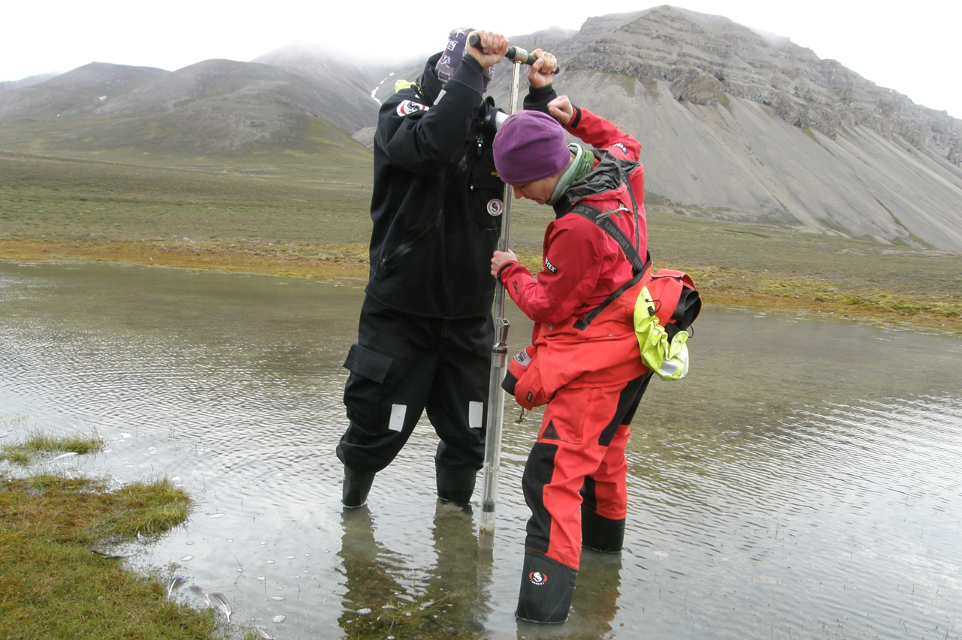
Metody v terénu

Slide 10
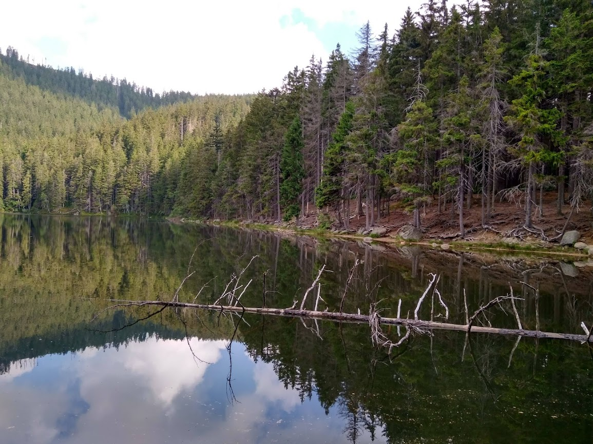
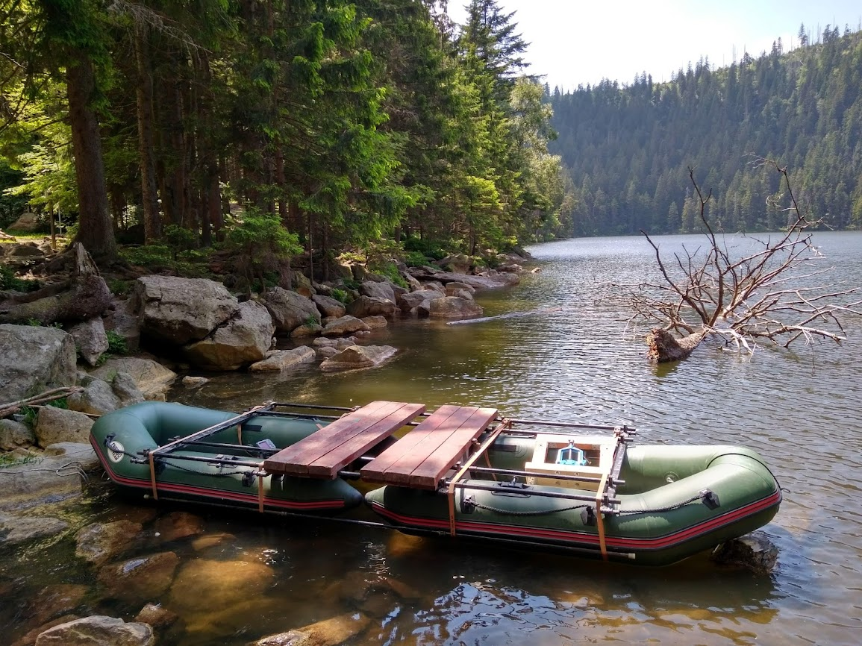
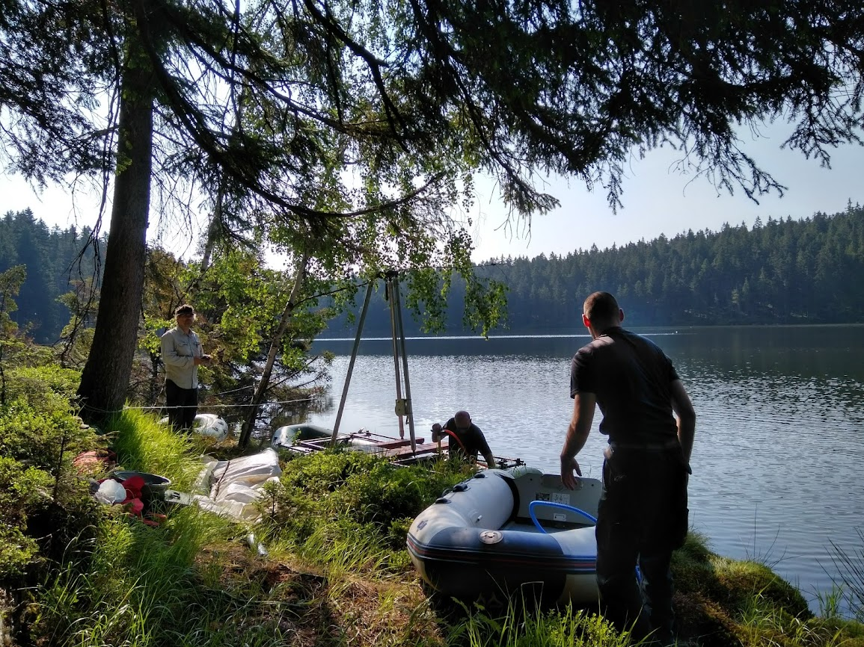
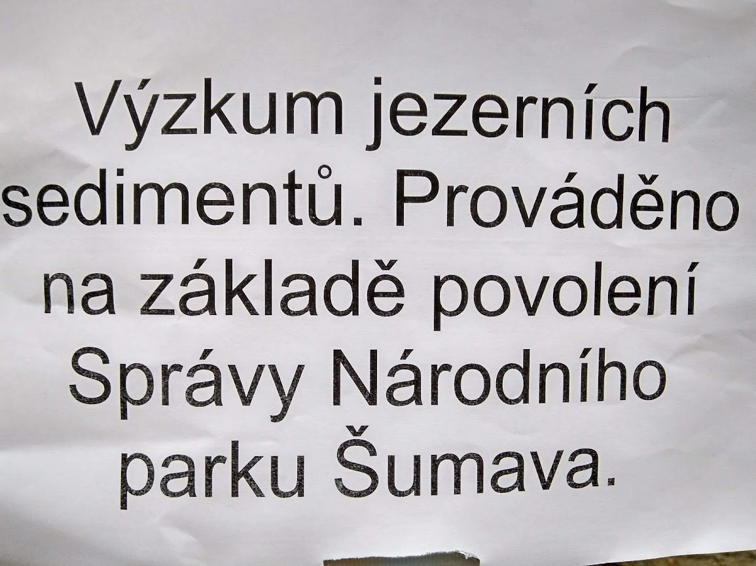
Výzkum na Šumavě

Slide 11
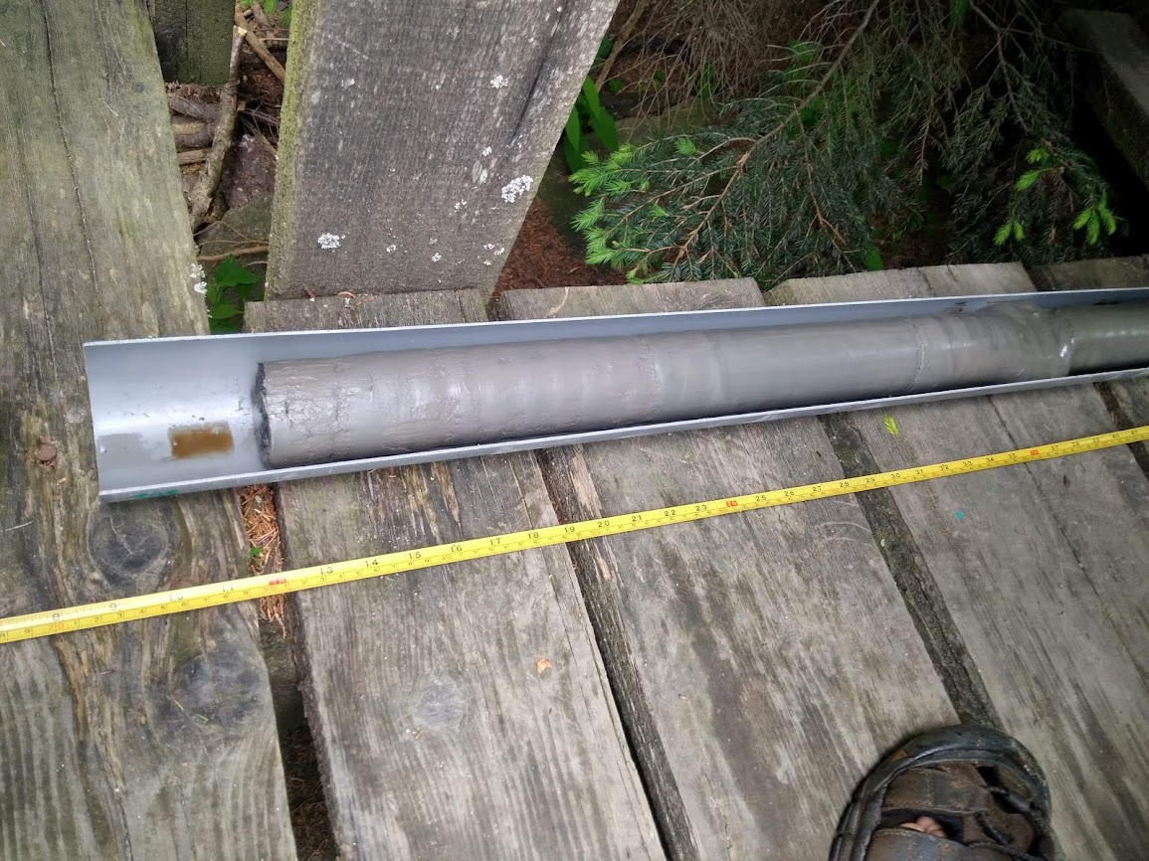
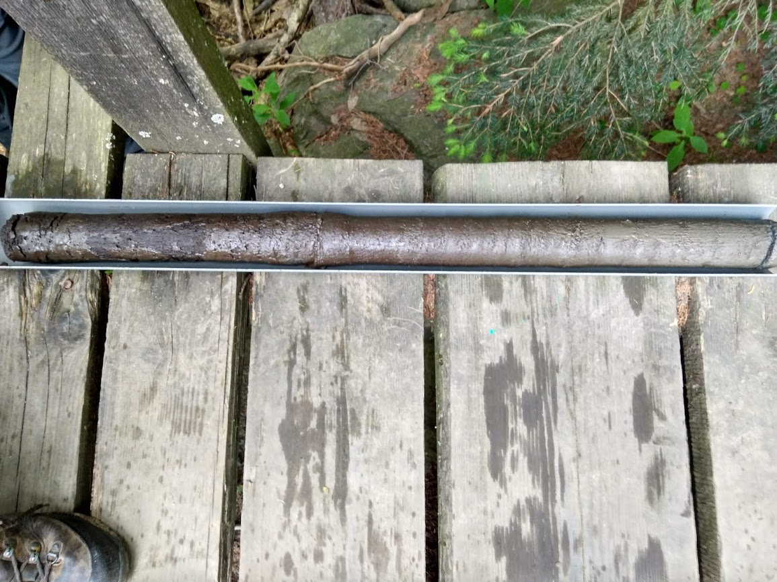

Slide 12
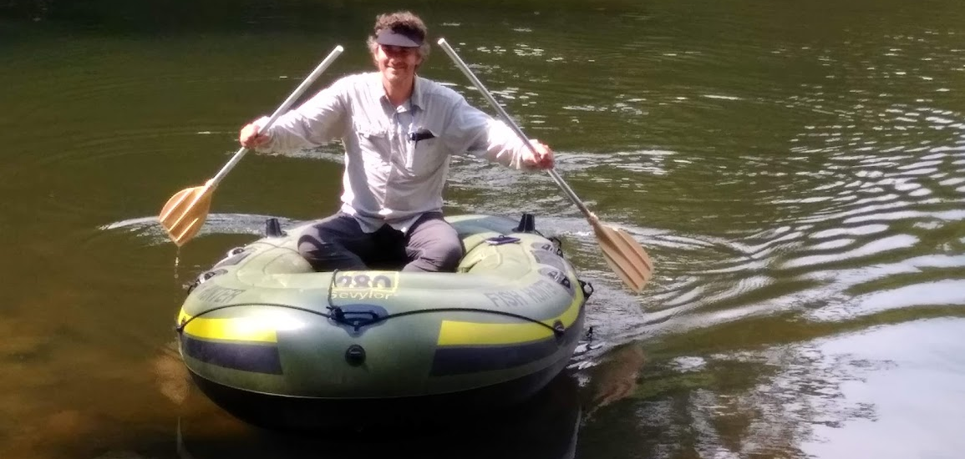
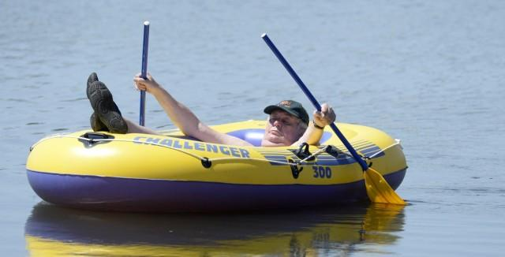
Air float 1

Slide 13
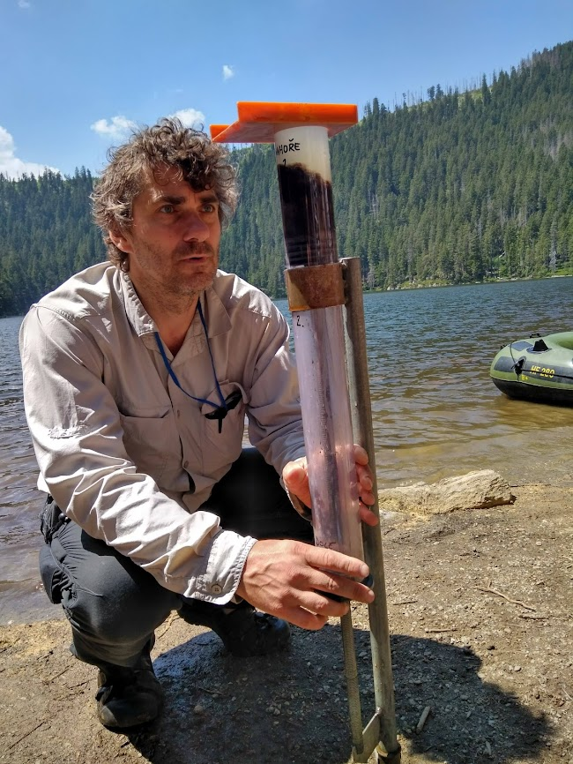

Slide 14
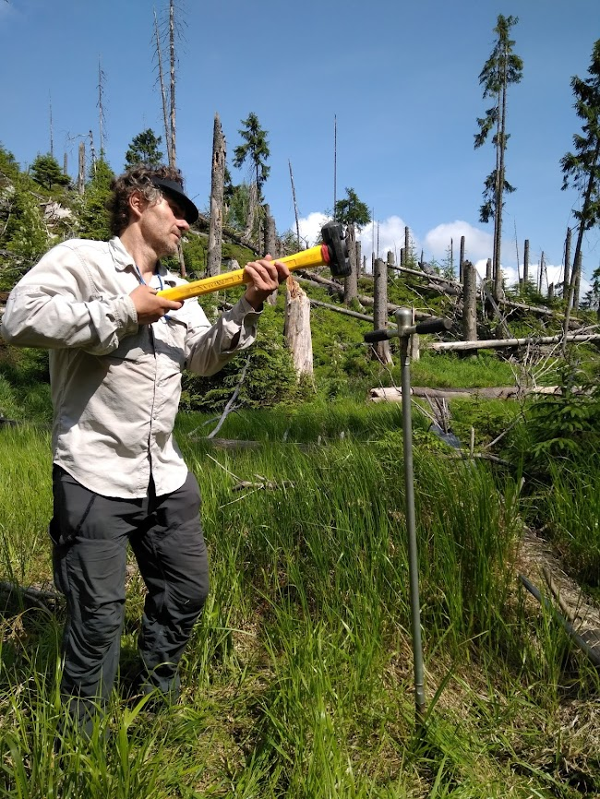
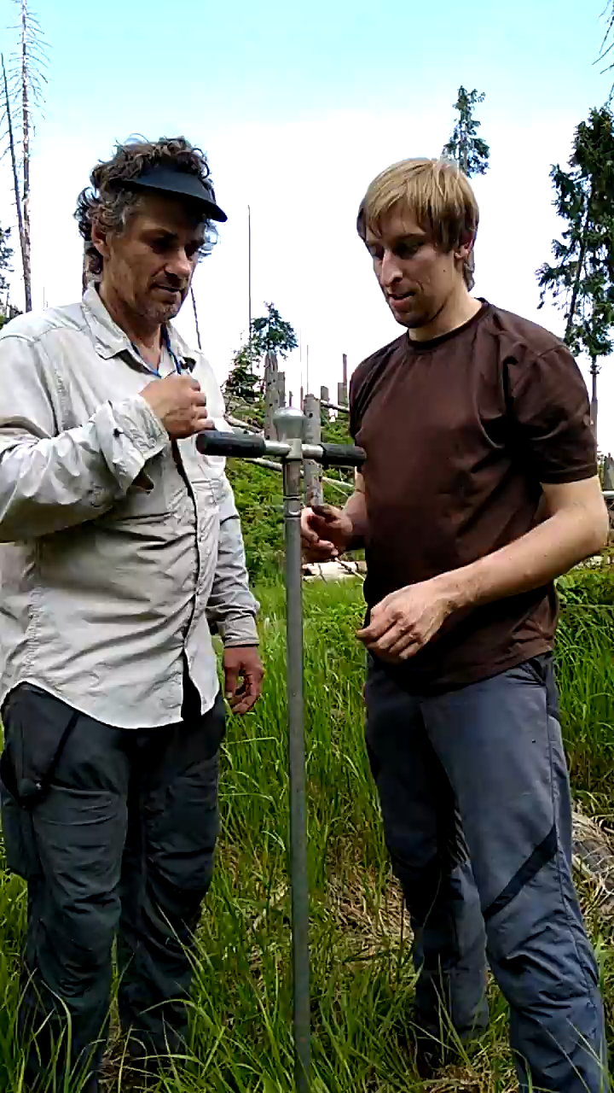

Slide 15
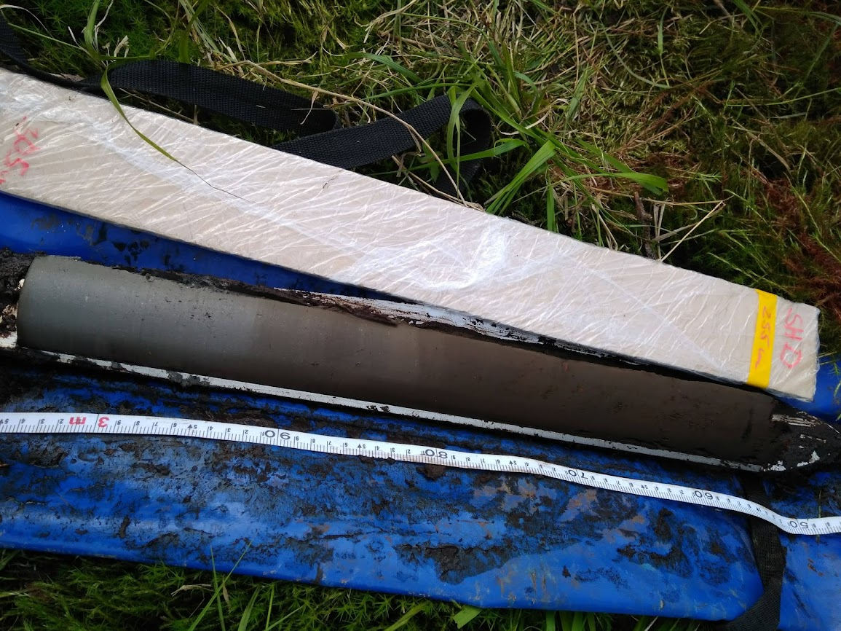

Slide 16
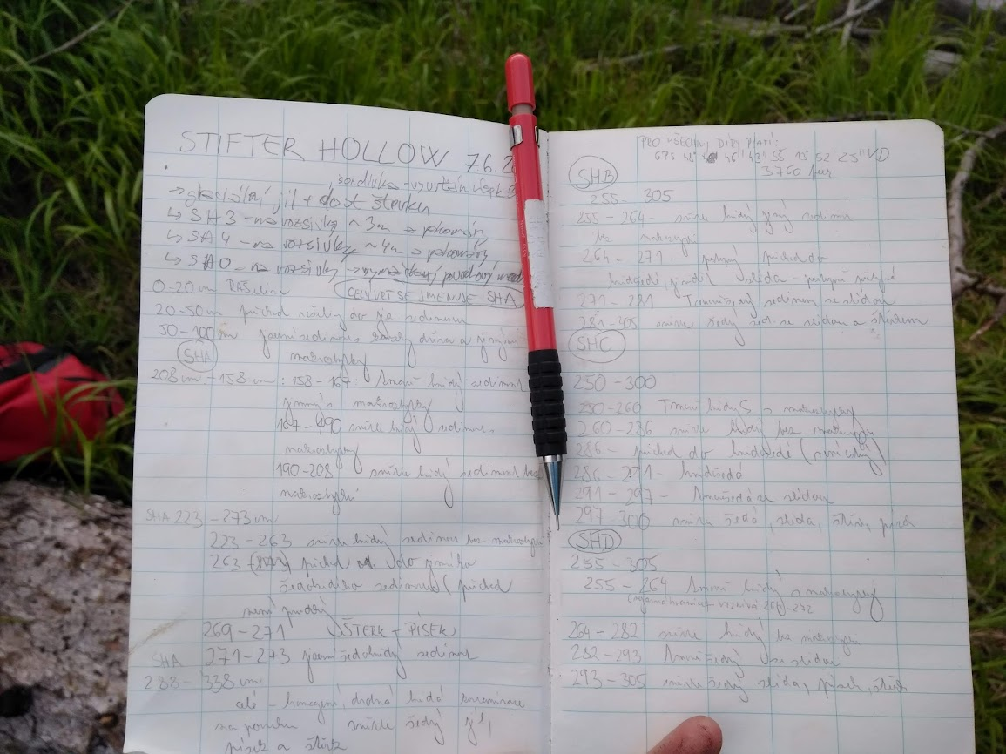

Slide 17
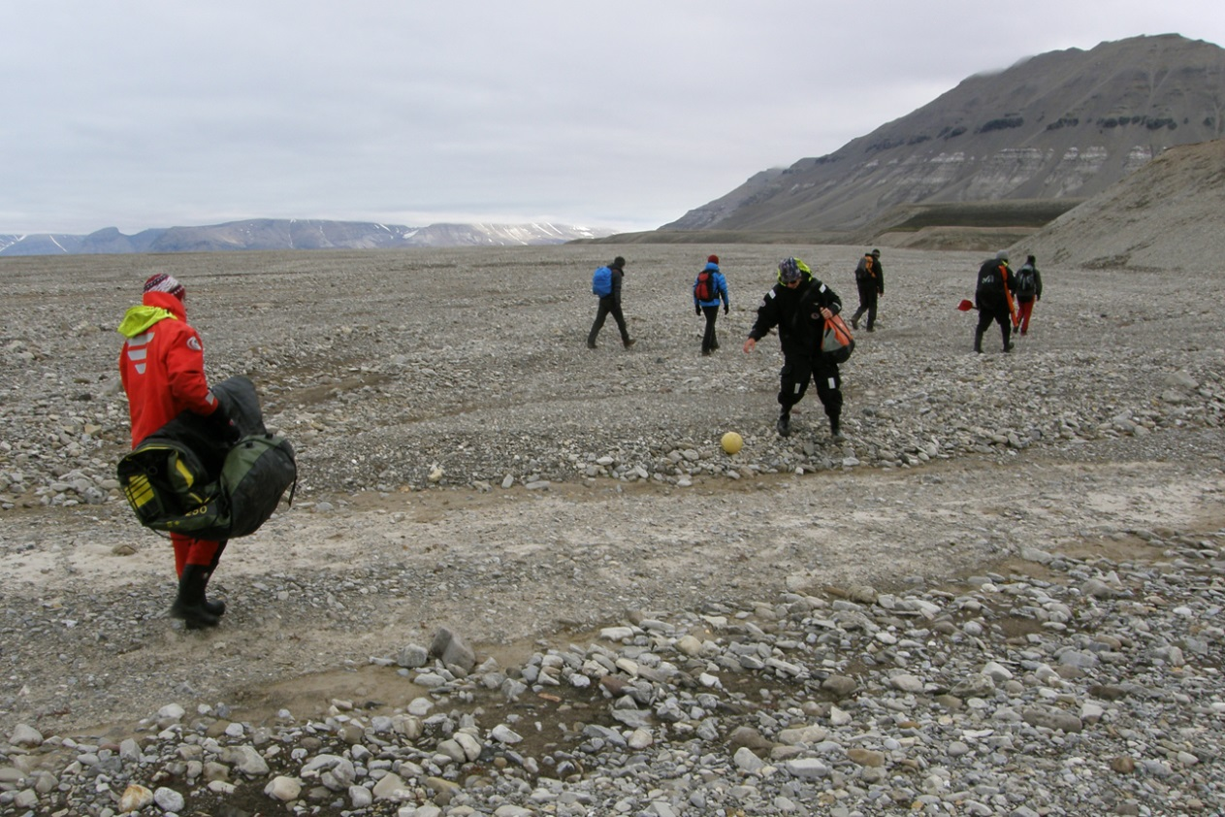
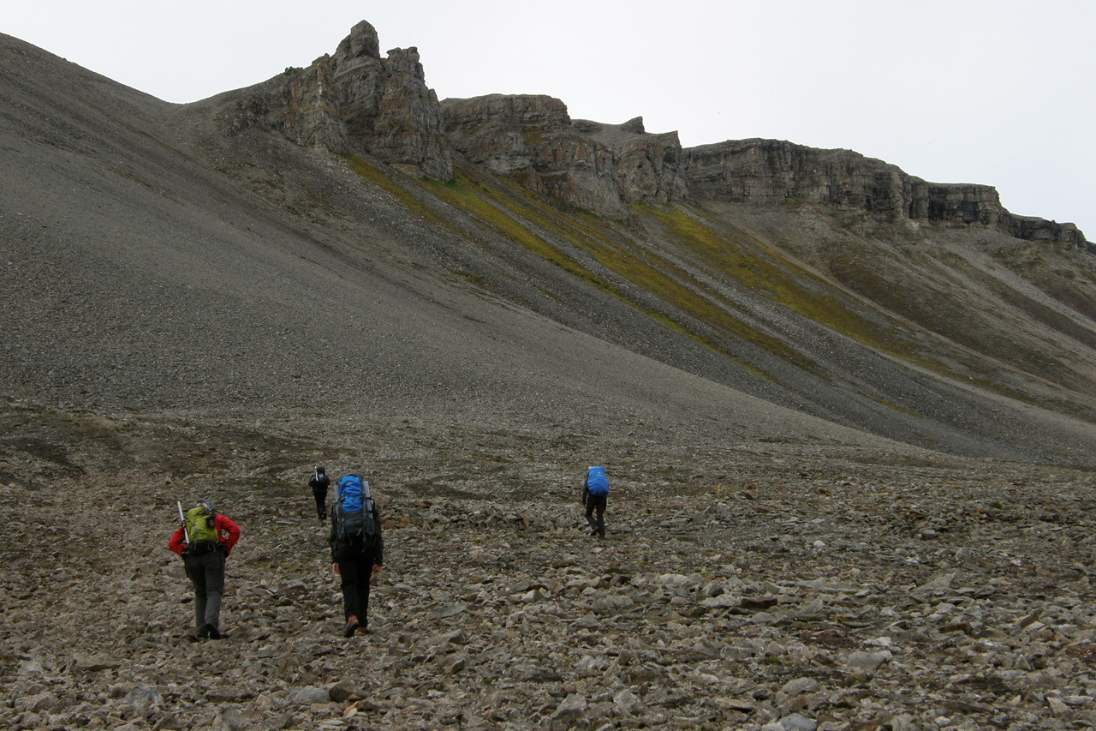
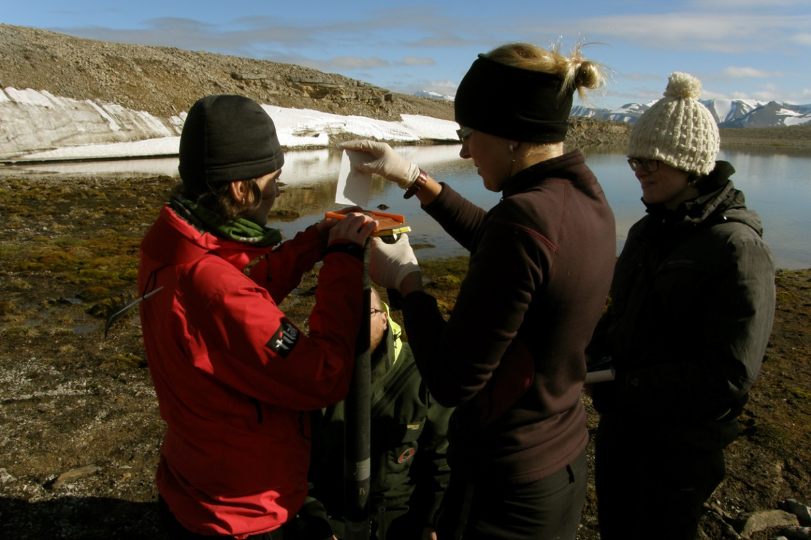
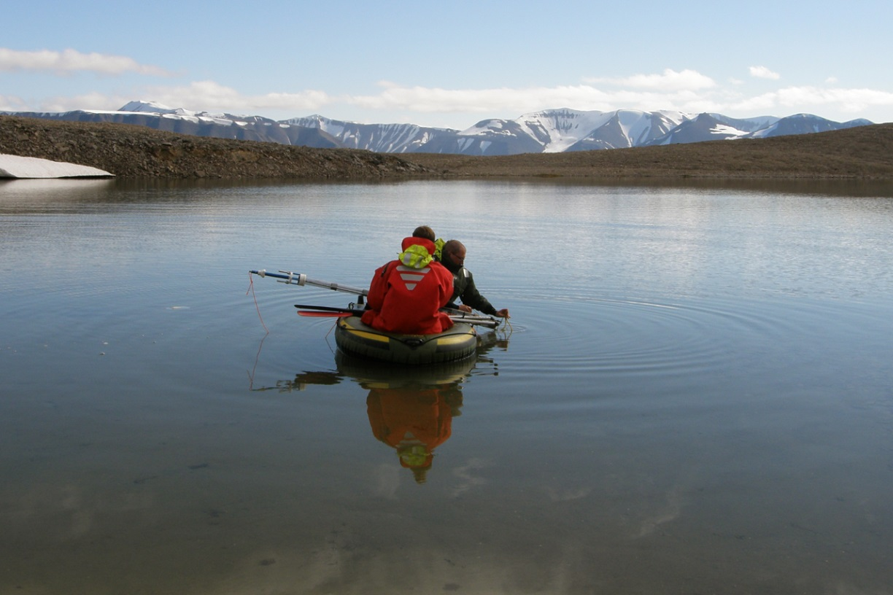

Slide 18
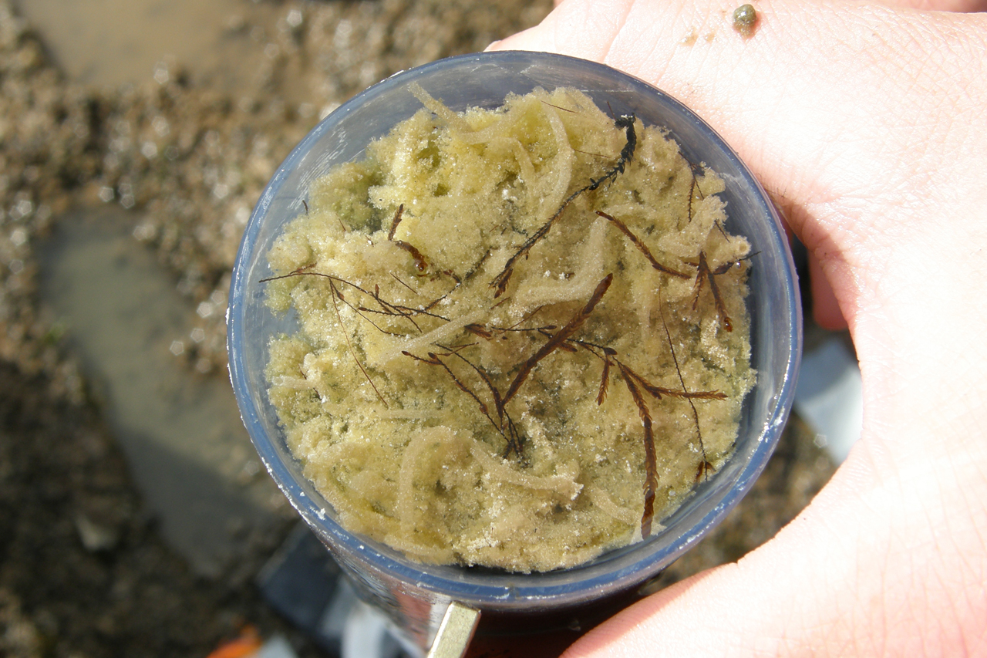

Slide 19
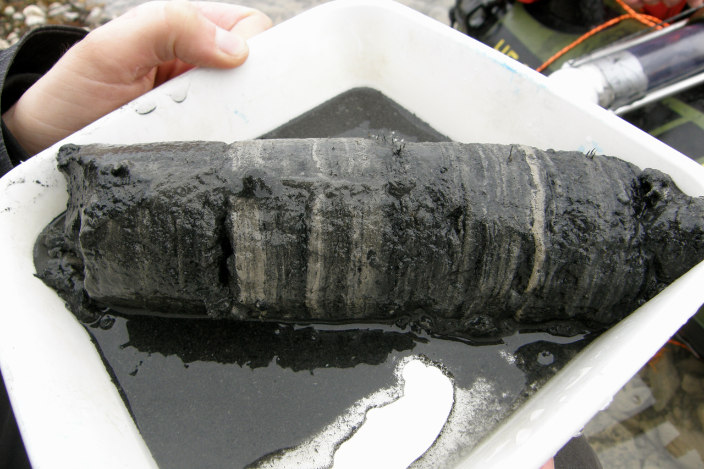

Slide 20
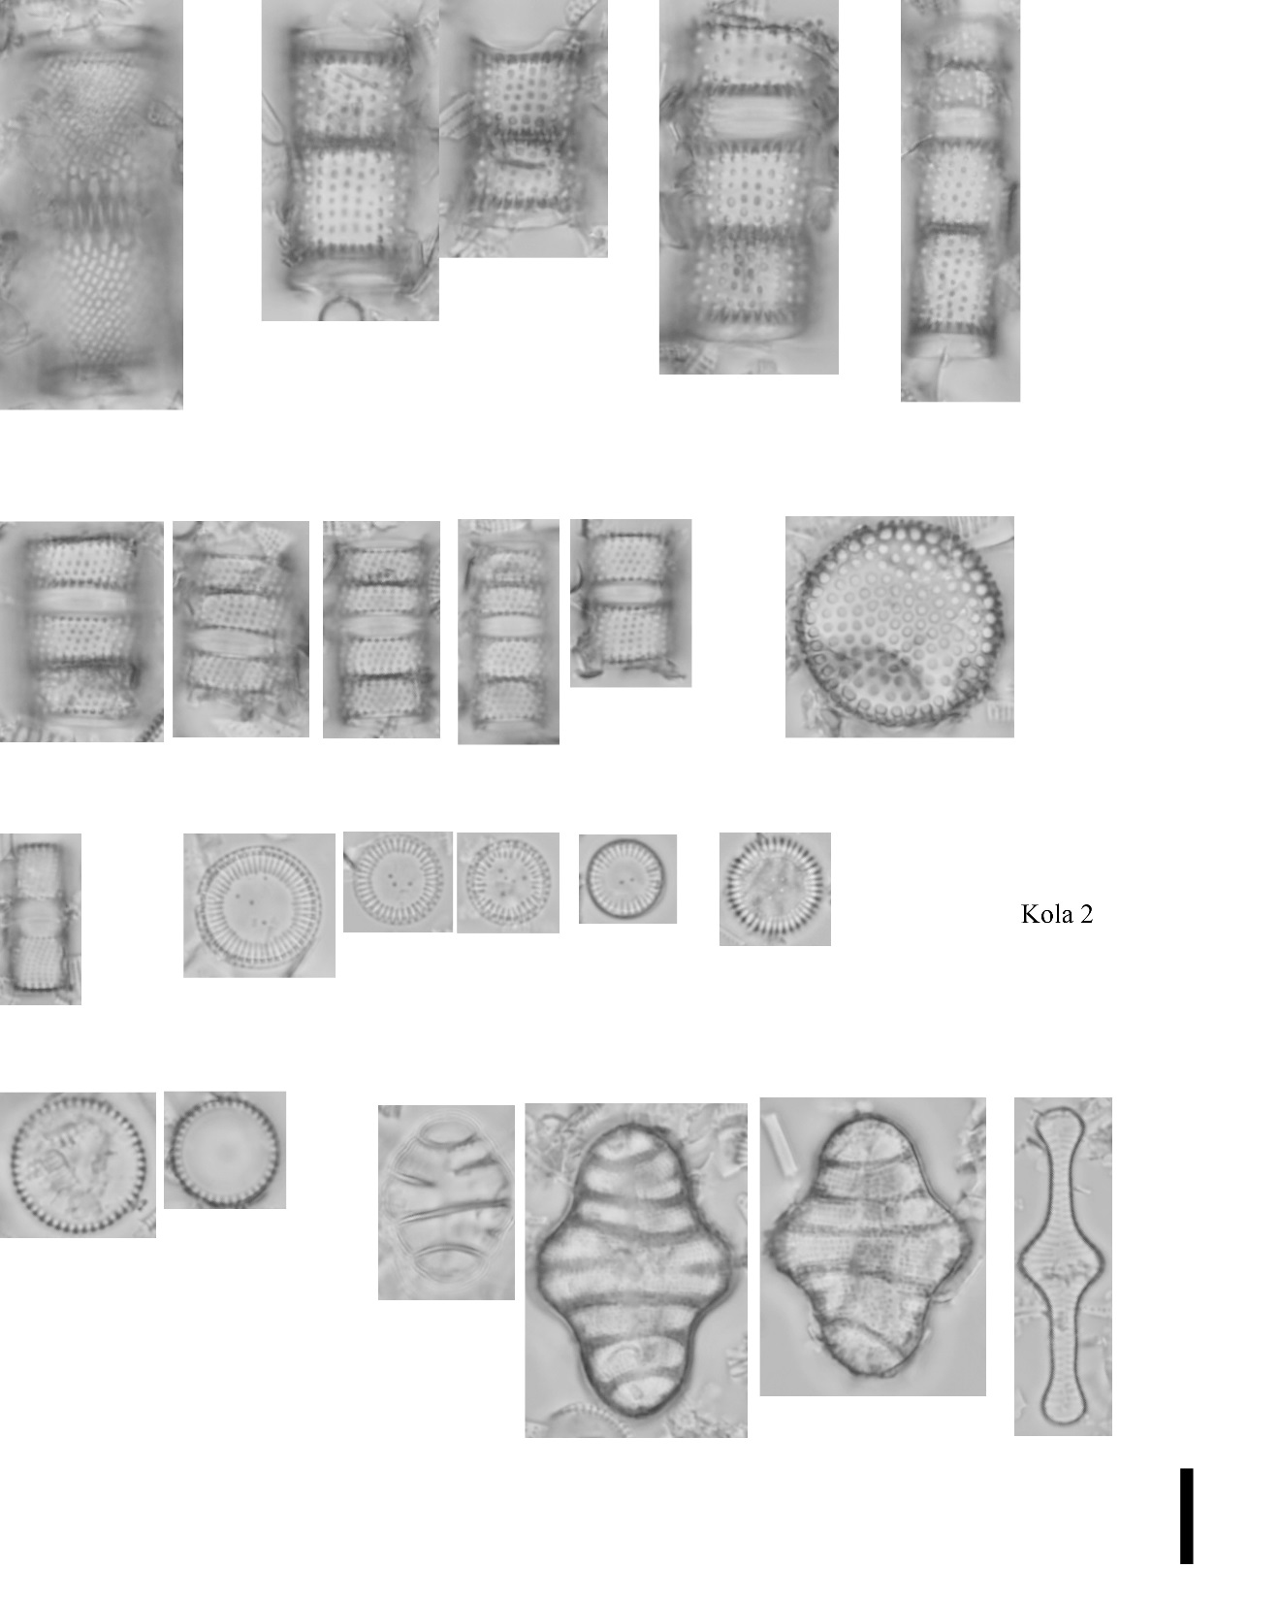

Slide 21
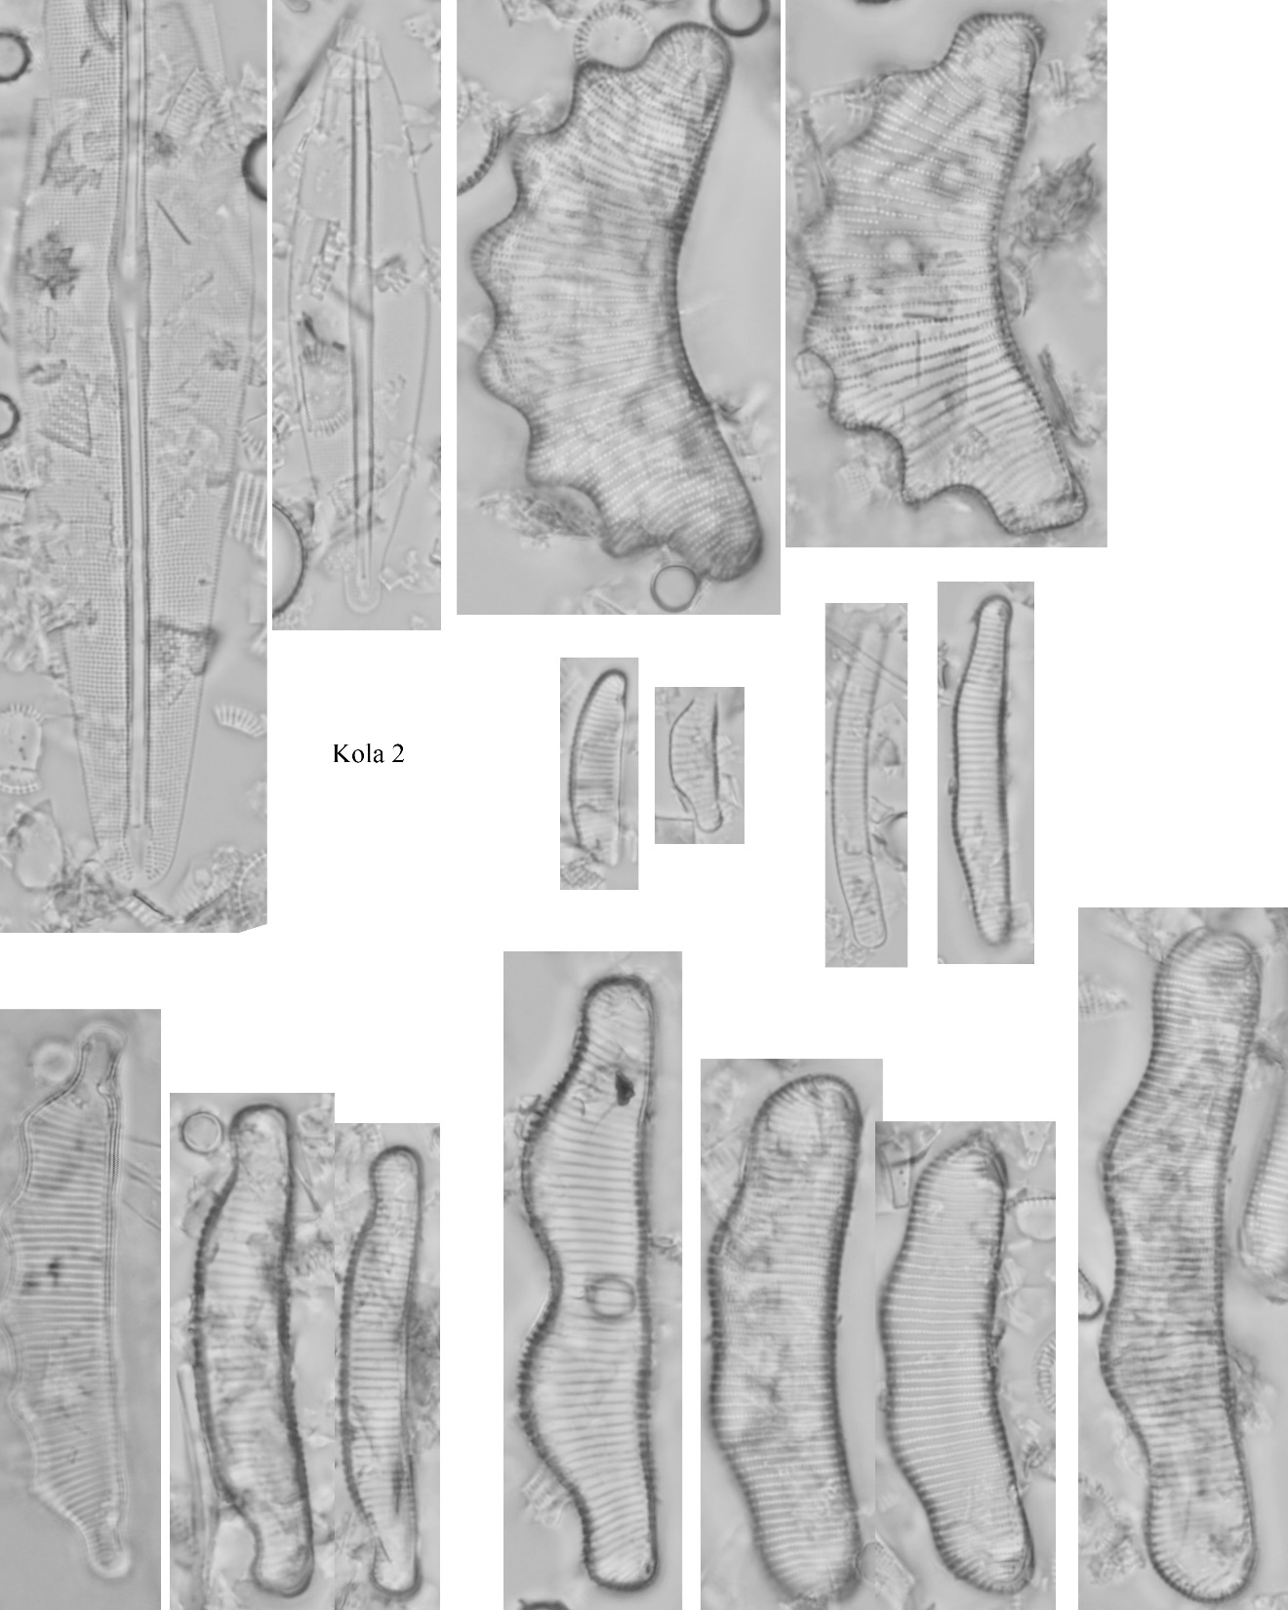

Slide 22
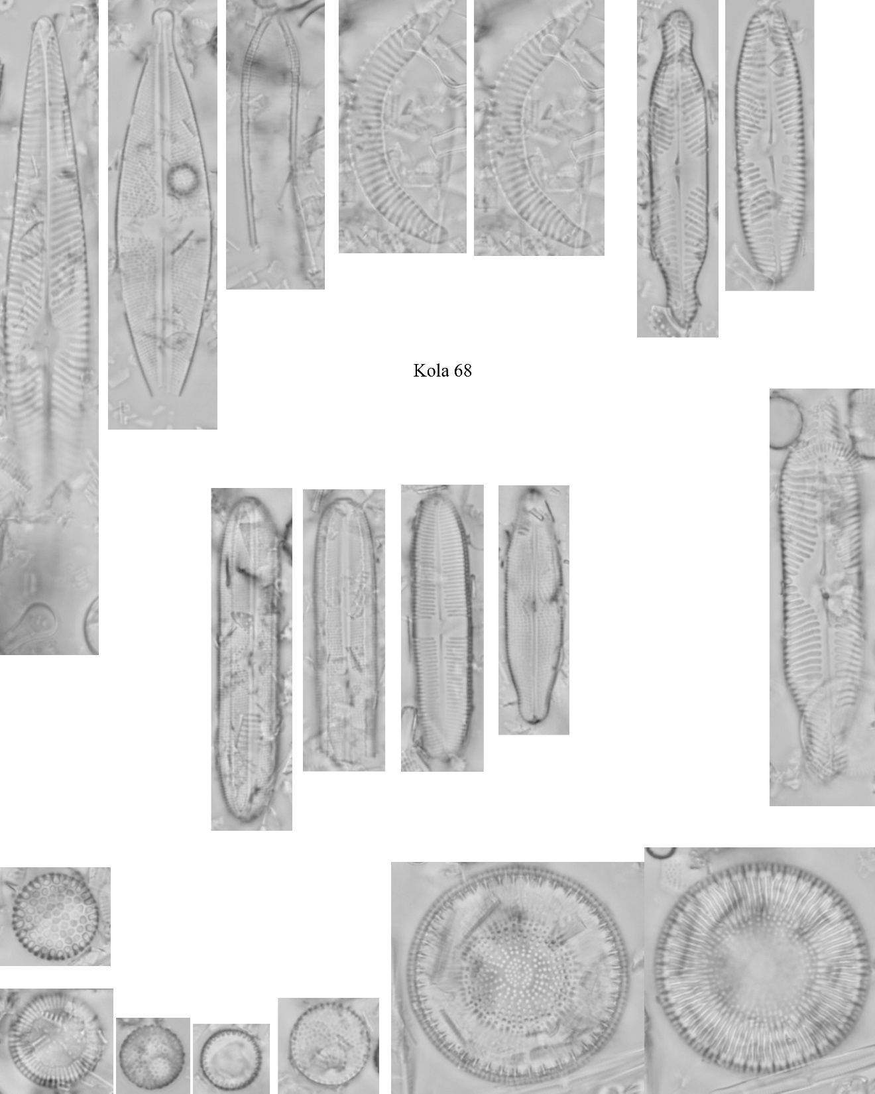

Slide 23
Zpracování
Nakrájení a rozdělení na analýzy (datování, pakomáři, makrozbytky, pyly, geochemie, zrnitost, LOI)
Vysušení
Navážení
Příprava trvalých preparátů
Determinace a počítání rozsivkových valv 300-600 na vrstvu
Počítání stomatocyst
Výpočet produktivity: Počítání lycopodiových spor
Vzorec pro výpočet produktivity:
počet valv x (přidané lycopodiové spory/napočítané lycopodiové spory)
gram suchého materiálu
Příprava stratigrafického diagramu

Slide 24
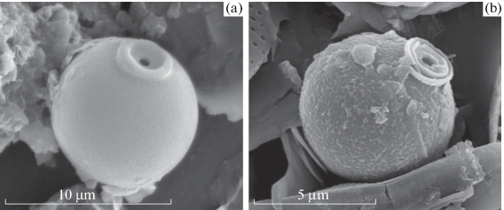
Stomatocysty
poměr D:C umí vyjádřit výšku hladiny vody a trofii
D:C = (počet frustul rozsivek/počet cyst + počet rozsivkových frustul) x 100

Slide 25
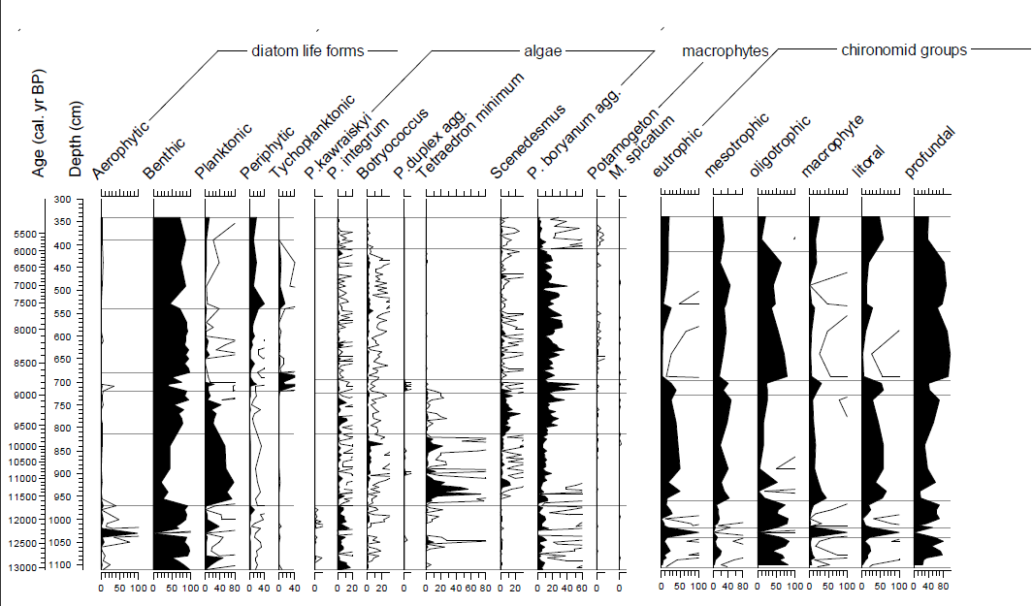
Stratigrafický diagram

Slide 26
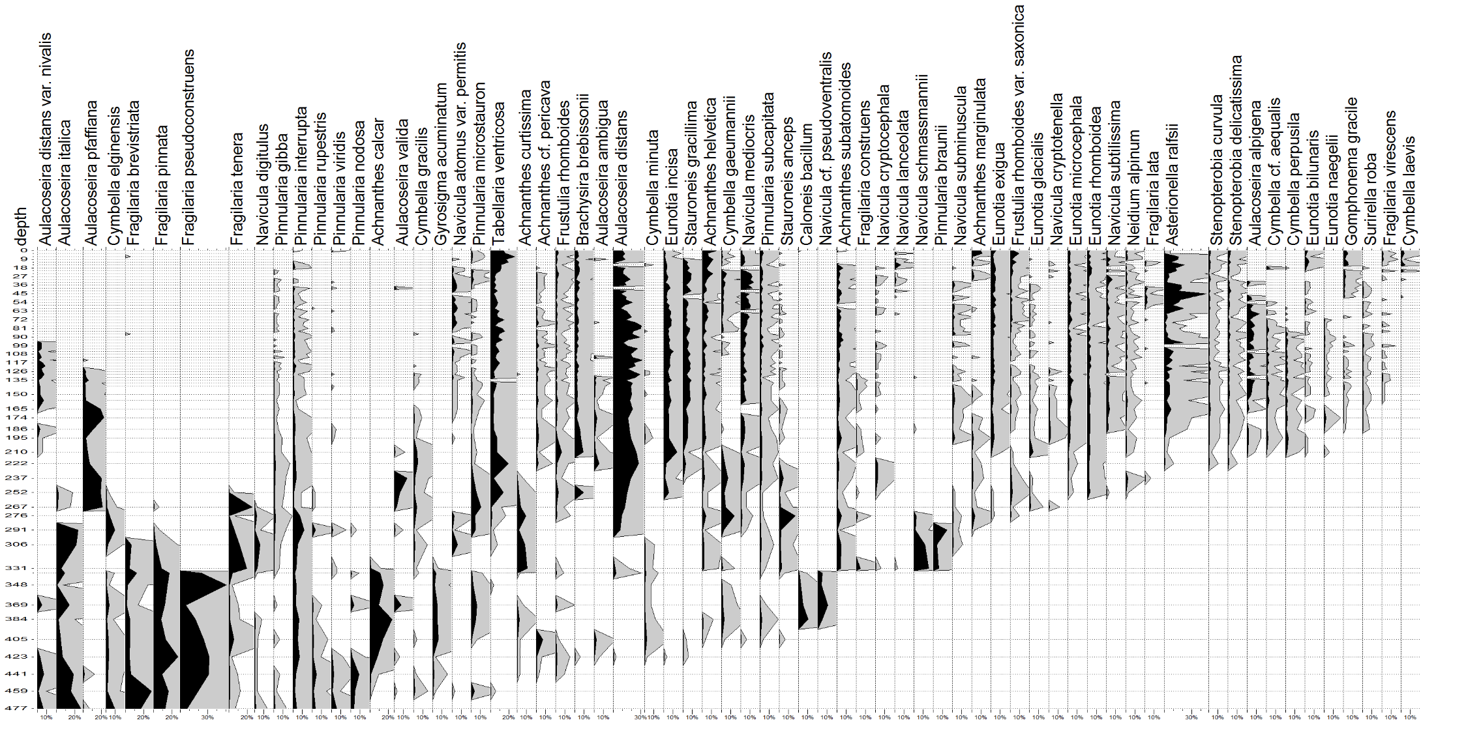
Bentos
Plankton
Tychoplankton
Epipelon

Slide 27
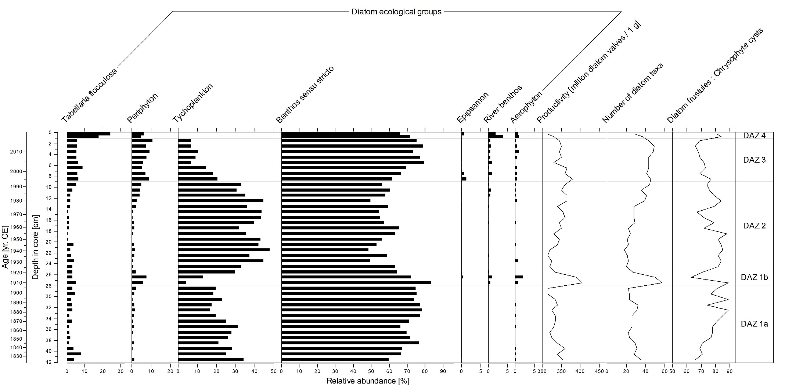
Rozsivky a Tunguská událost
Podařilo se nám zaznamenat odpověď rozsivek na signál co narušil celý ekosystém!

Slide 28
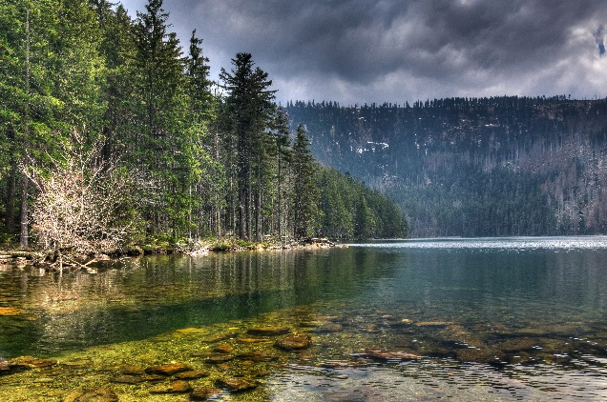
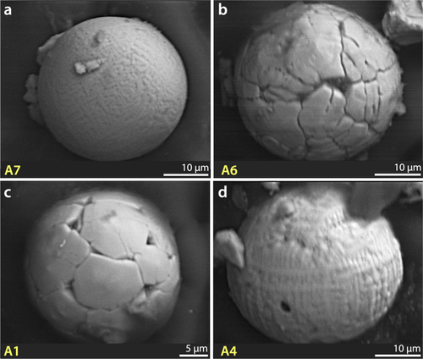
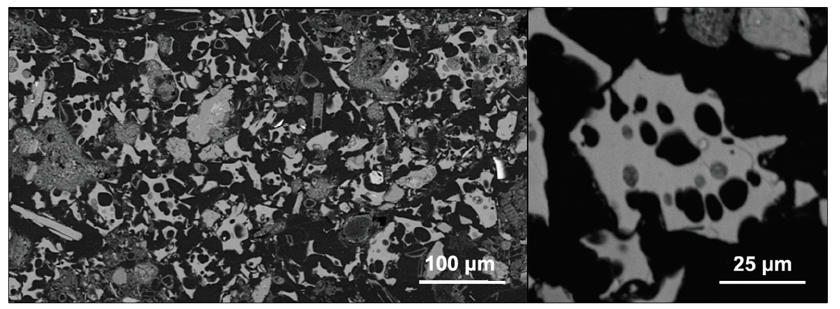
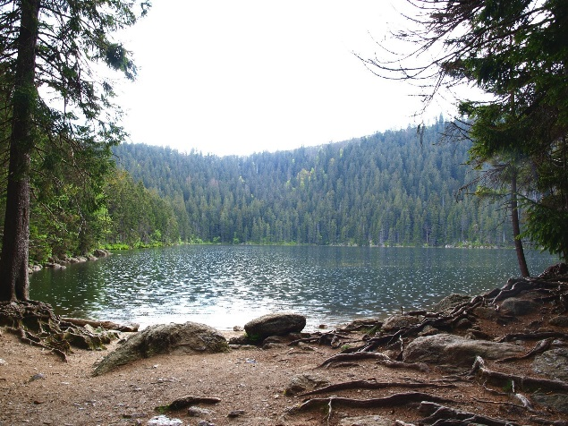
Tephra a mikrospherule v sedimentech na Šumavě-detekce erupcí
nález „mikrosferulí“, které vznikly rychlým utuhnutím
roztaveného materiálu
Společně s tephrou:
důležitý chronostratigrafický marker
Tepha (tefra): pyroklastikum, nezpevněný vulkanický sediment

Slide 29
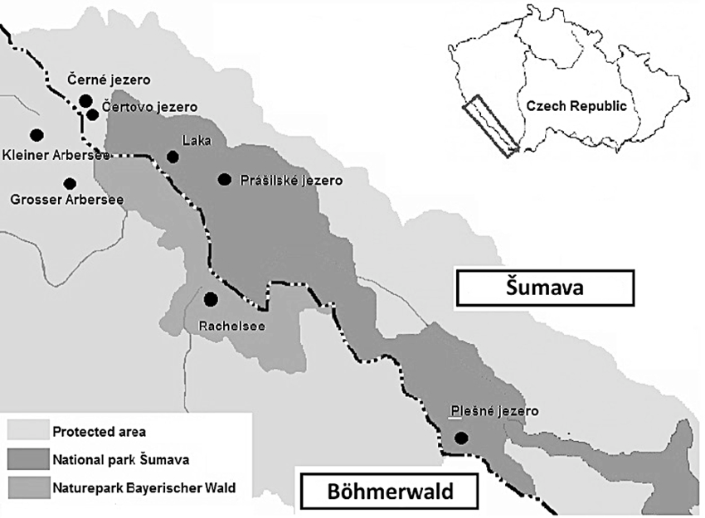
Stará jímka

Slide 30
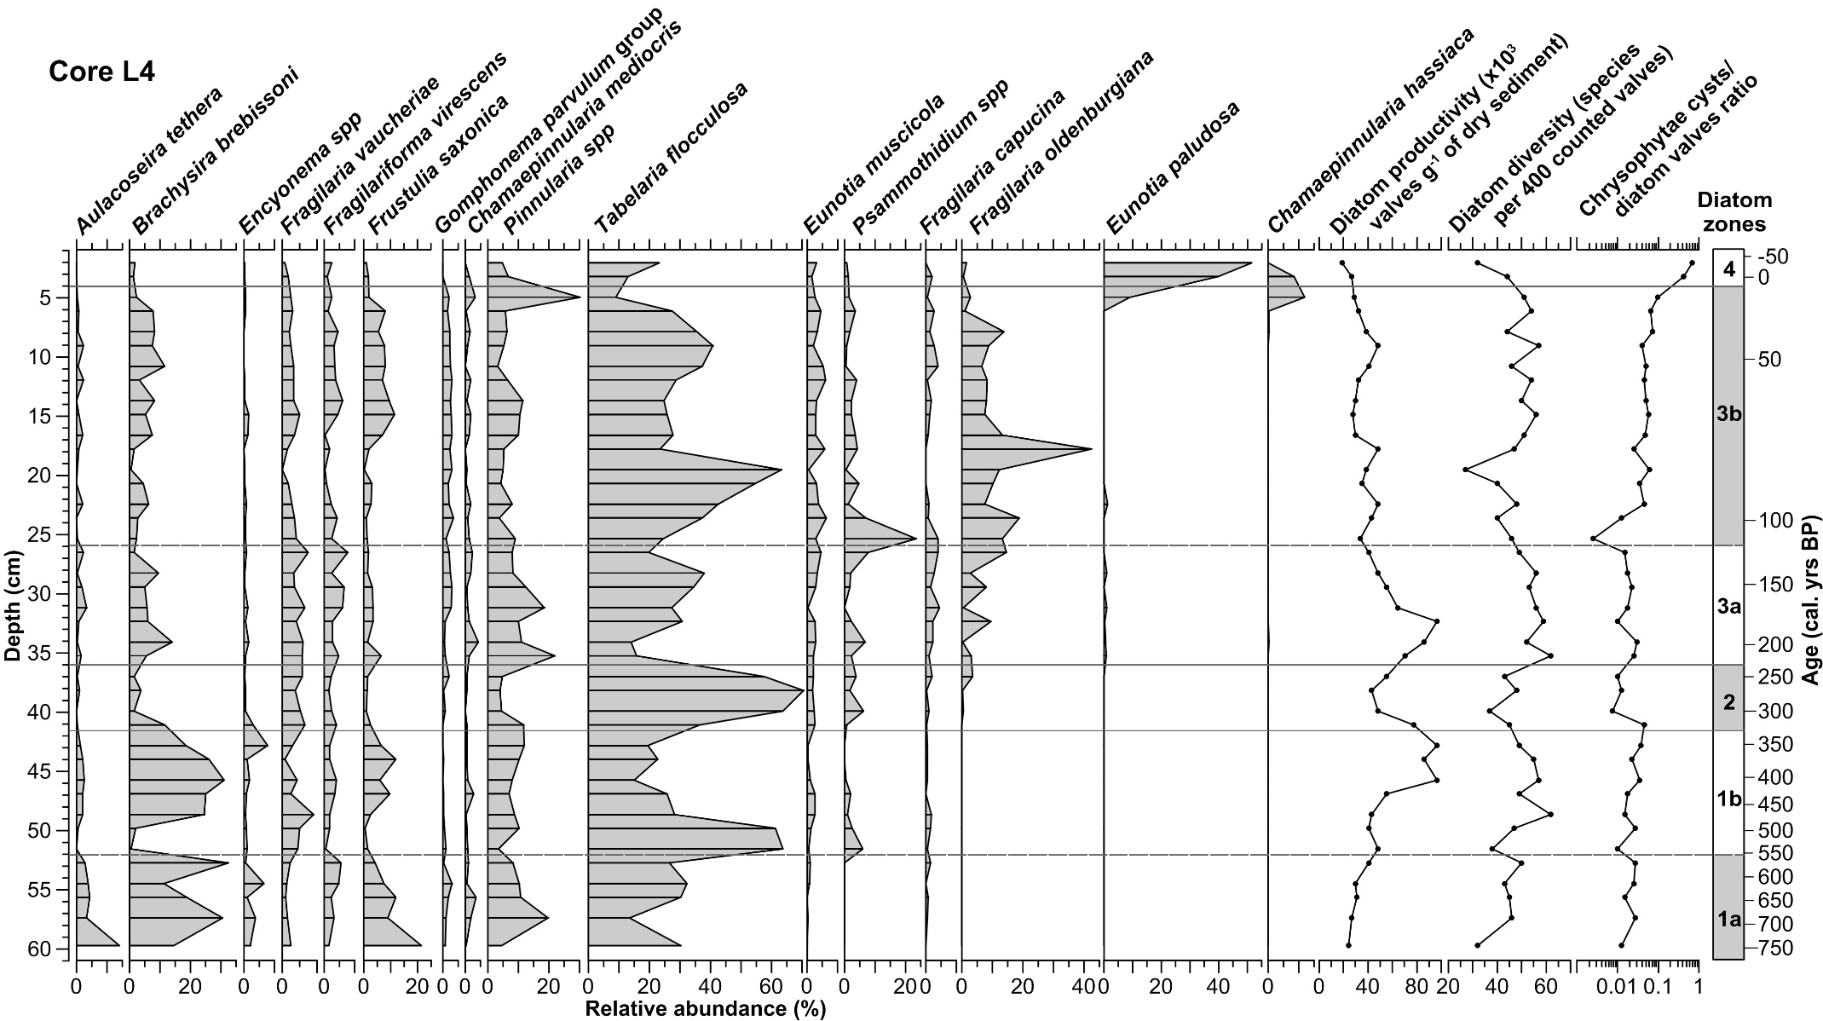
Detekce zarůstání rašeliništěm v Grónsku
+ použití dendrochronologie

Slide 31
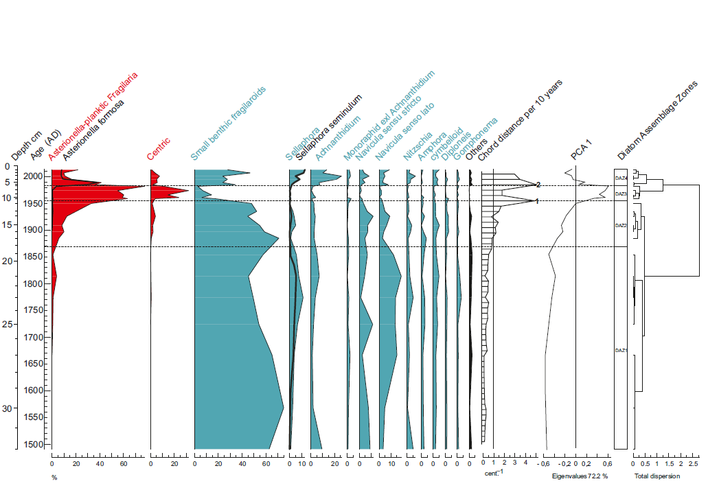

Detekce organického znečištění v jezeře Balea

Slide 32


Slide 33


Slide 34

Děkuji za pozornost!

